Slide 1

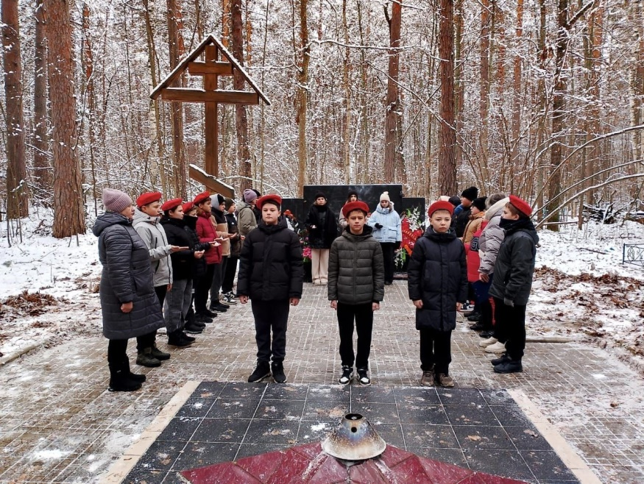
Здесь память полыхает о войне…
Тема: отвага Фильм: «Навсегда» Номинация: «Люблю тебя, мой Сурский край»
Областной конкурс методических разработок
«Воспитание в кадре»
Учитель МБОУ СОШ №1 р.п.Чаадаевка Малиновская Ольга Николаевна

Slide 2

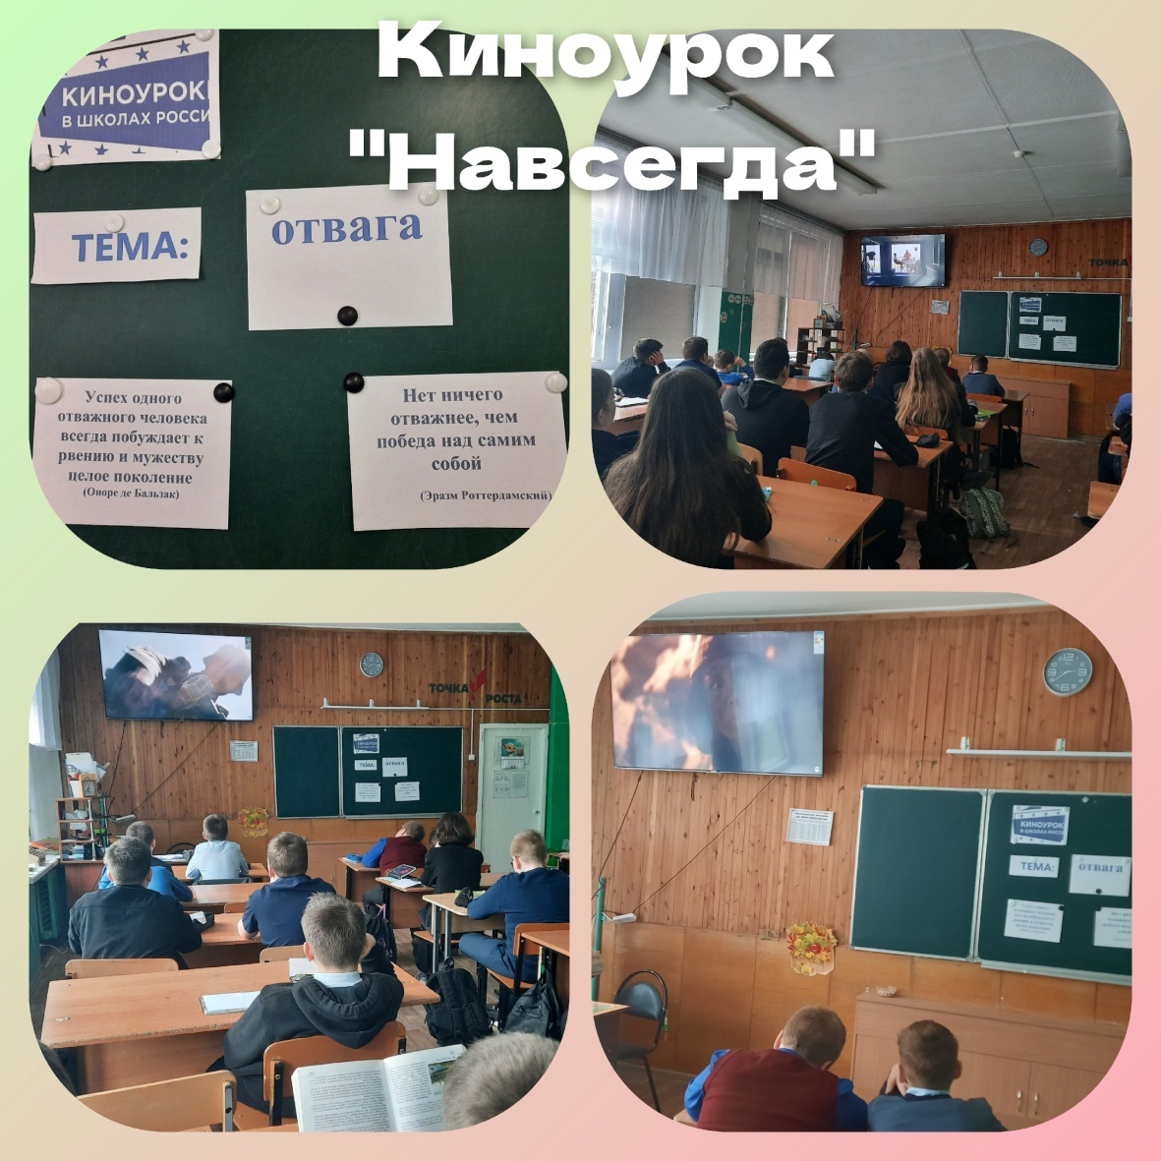
Просмотр фильма «Навсегда»

Slide 3
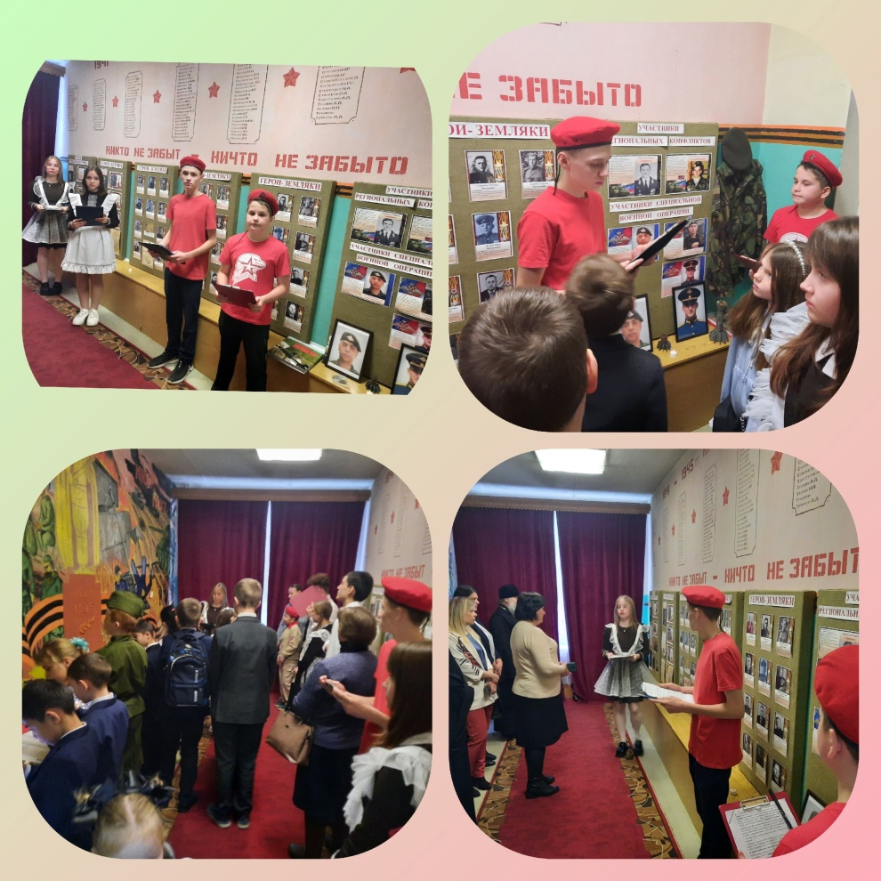
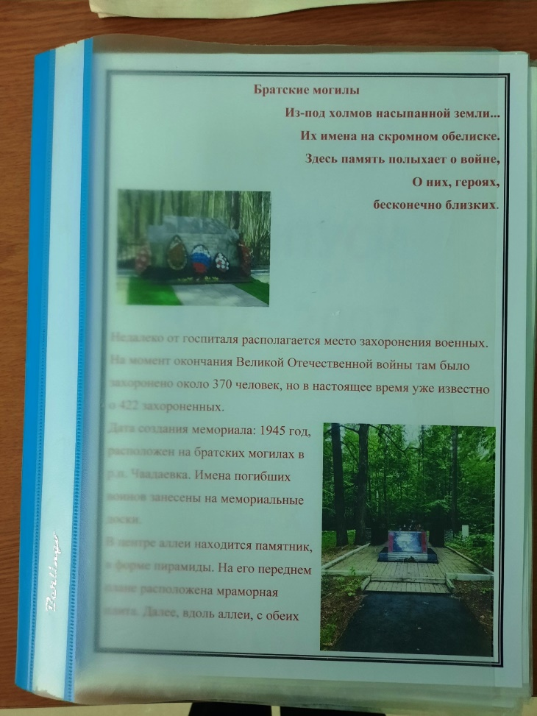
Выступление 1 группы «Исследователи». «Тыл добра и милосердия: история военного эвакуационного госпиталя №4582» (в школьном музее для одноклассников и гостей школы)

Slide 4
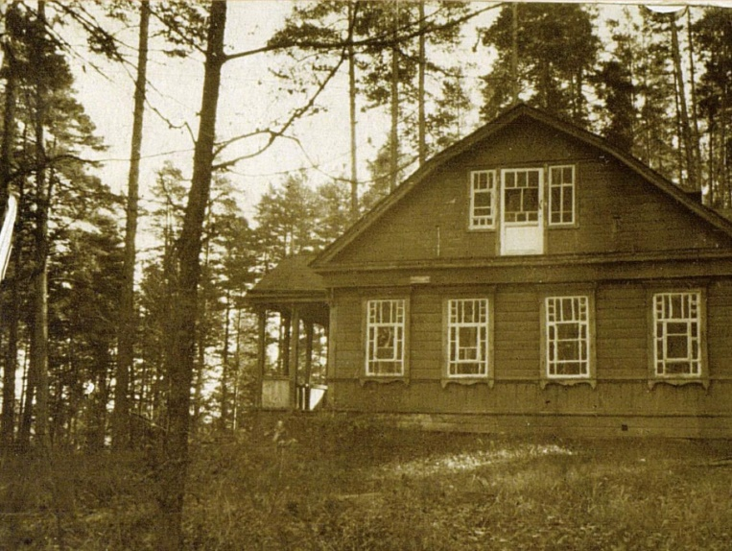
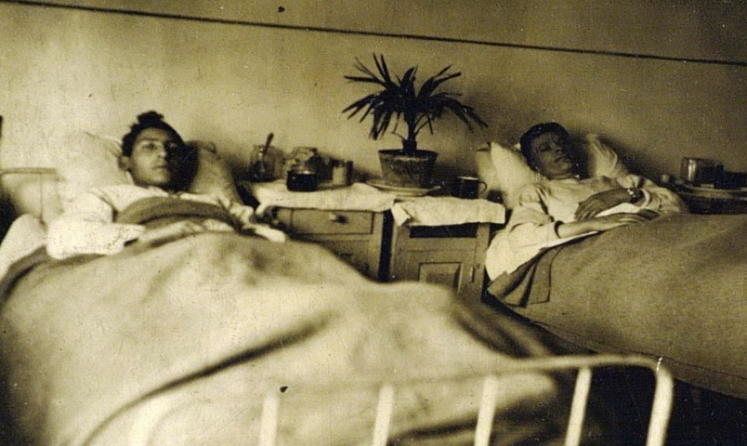
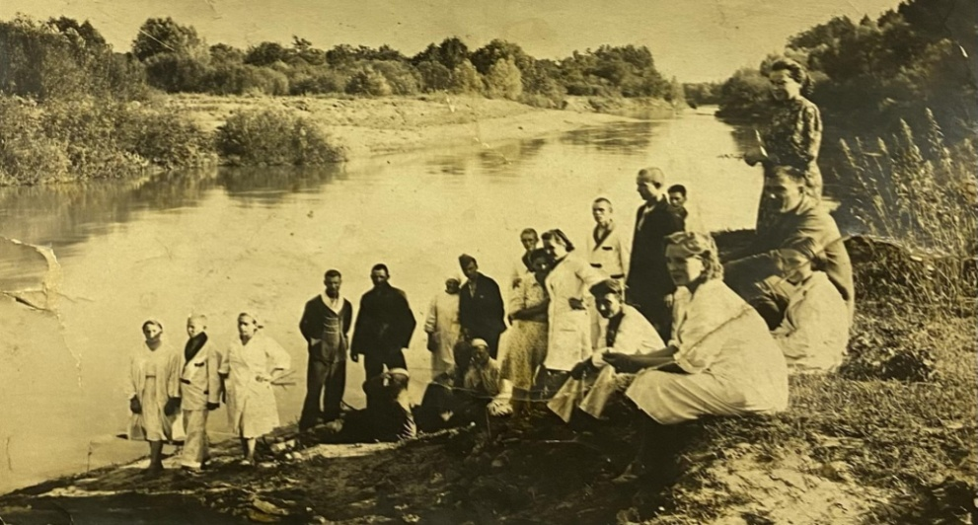
Сюда, в прохладу поселковых тех окраин, В мир тяжкой госпитальной тишины…

Slide 5
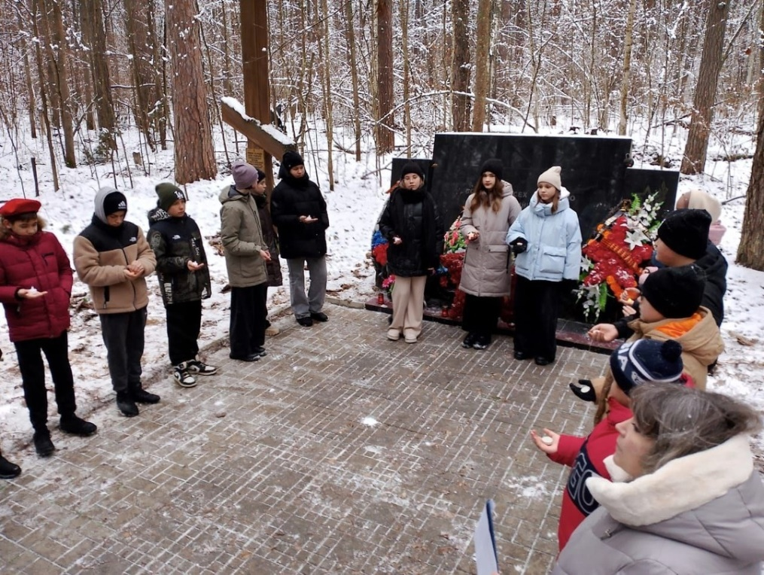
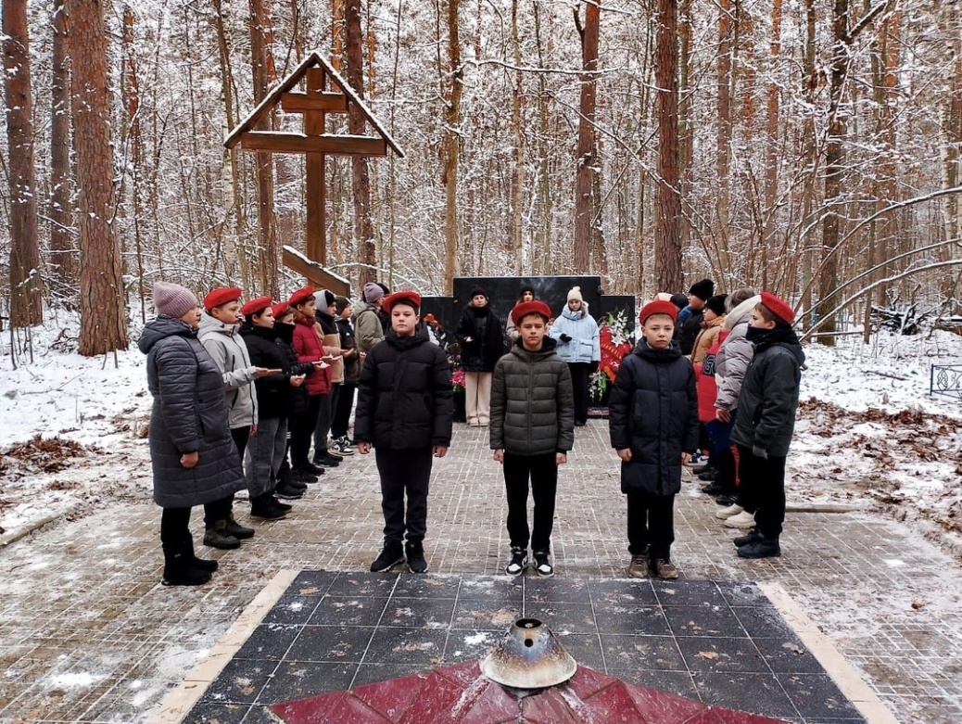
Выступление 2 группы «Юные экскурсоводы». Братские могилы
Из-под холмов насыпанной земли...
Их имена на скромном обелиске.
Здесь память полыхает о войне,
О них, героях, бесконечно близких.

Slide 6
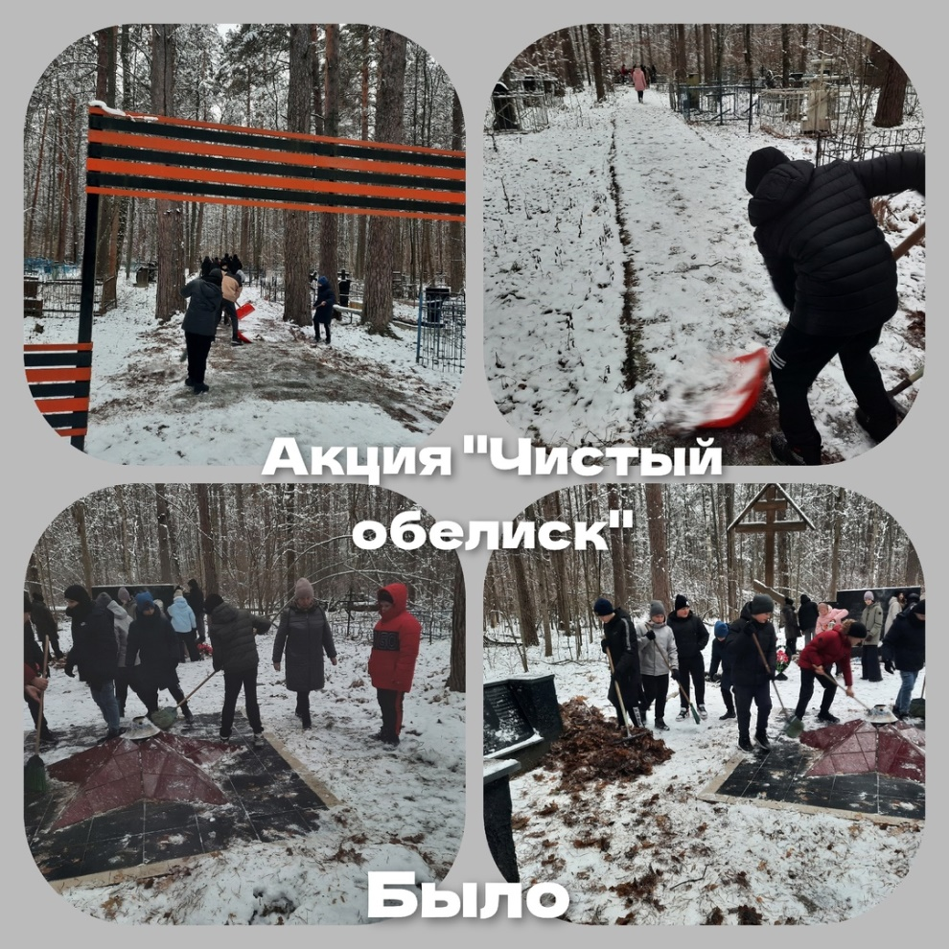
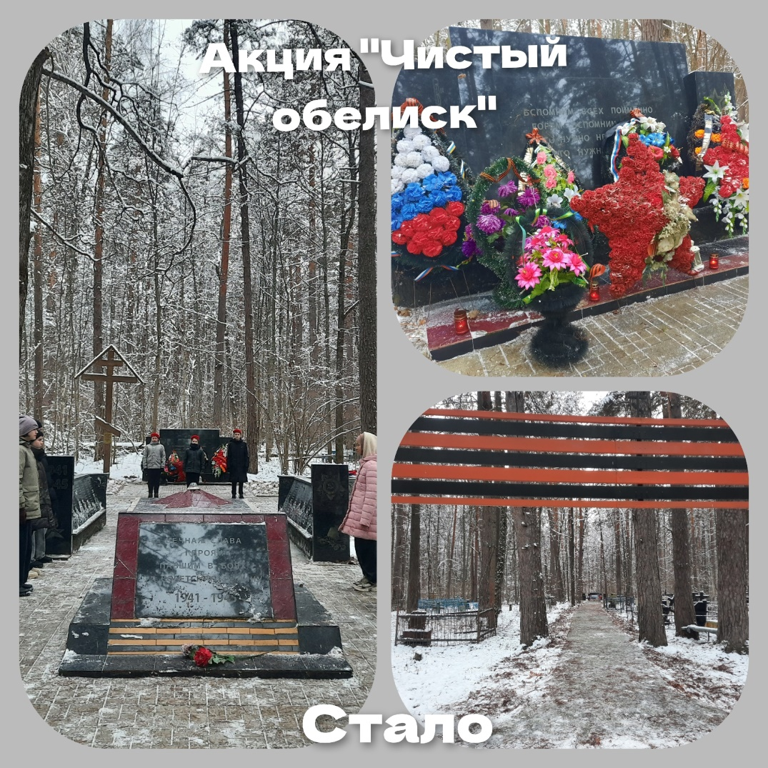
Акция «Чистый обелиск»

Slide 7
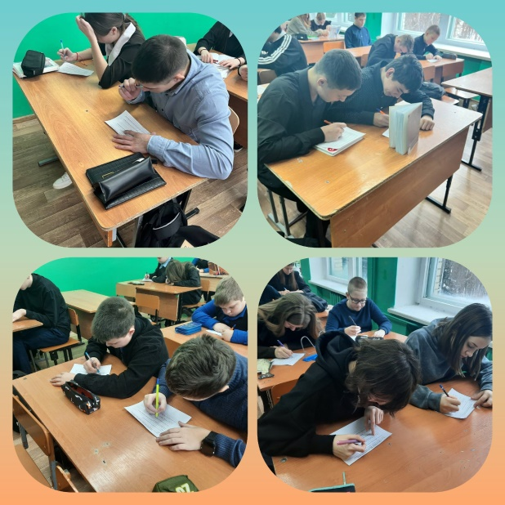
Результаты диагностики.
Для более подробного изучения взаимодействий в коллективе класса и выявления потребности ребят в общении и подобных совместных мероприятий использовала модификацию методики О.П.Елисеева «Диагностика потребности личности в совместной деятельности и общении.
В диагностике приняли участие 30 обучающихся 7 класса.
Уровень проявления | Суммарный количественный критерий (баллы) | Кол-во об-ся
Активно-созидательный | от 21 балла и выше | 16
Формально-исполнительский | от 10 до 20 баллов | 9
Утилитарно-прагматический | до 9 баллов | 5

Slide 8
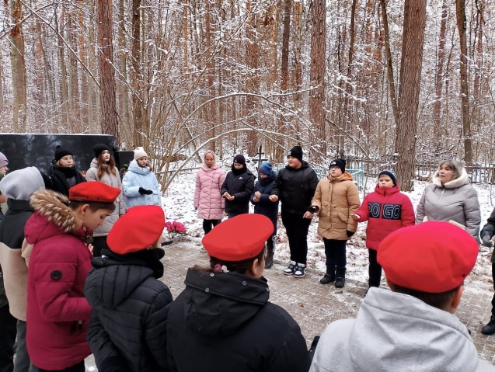
Интерпретация полученных результатов.
Согласно проведенному исследованию 50 % класса активно проявляют потребности во взаимодействии с другими, инициативы в совместной деятельности, заметно желание быть и общаться с окружающими людьми, дружелюбие и коммуникабельность по отношению к другим.
9 ребят проявляют потребности во взаимодействии, если это требуется со стороны, по совету или при поддержке другого лица.
А 5 учеников не проявляют инициативы в совместной деятельности и активности, демонстрируют нежелание быть и общаться с окружающими людьми. Подводя итог, я сделала вывод, что данная совместная работа в рамках проекта «Киноуроки в школах Росси и мира» оказывает положительное влияние как на формирование положительных качеств личности, так и на сплочение детского коллектива. Также обратила внимание на ребят, которым не интересна совместная деятельность, наметила план работы с ними.

Slide 9



Спасибо за внимание!
Здесь память полыхает о войне…

